Slide 1
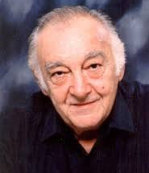
Sinkovits Imre
1928 - 2001
Készítette: Avokádós Pipik (Ambrus Barnabás, Dangel Farkas, Pintér Nóra, Szőke Maja)

Slide 2
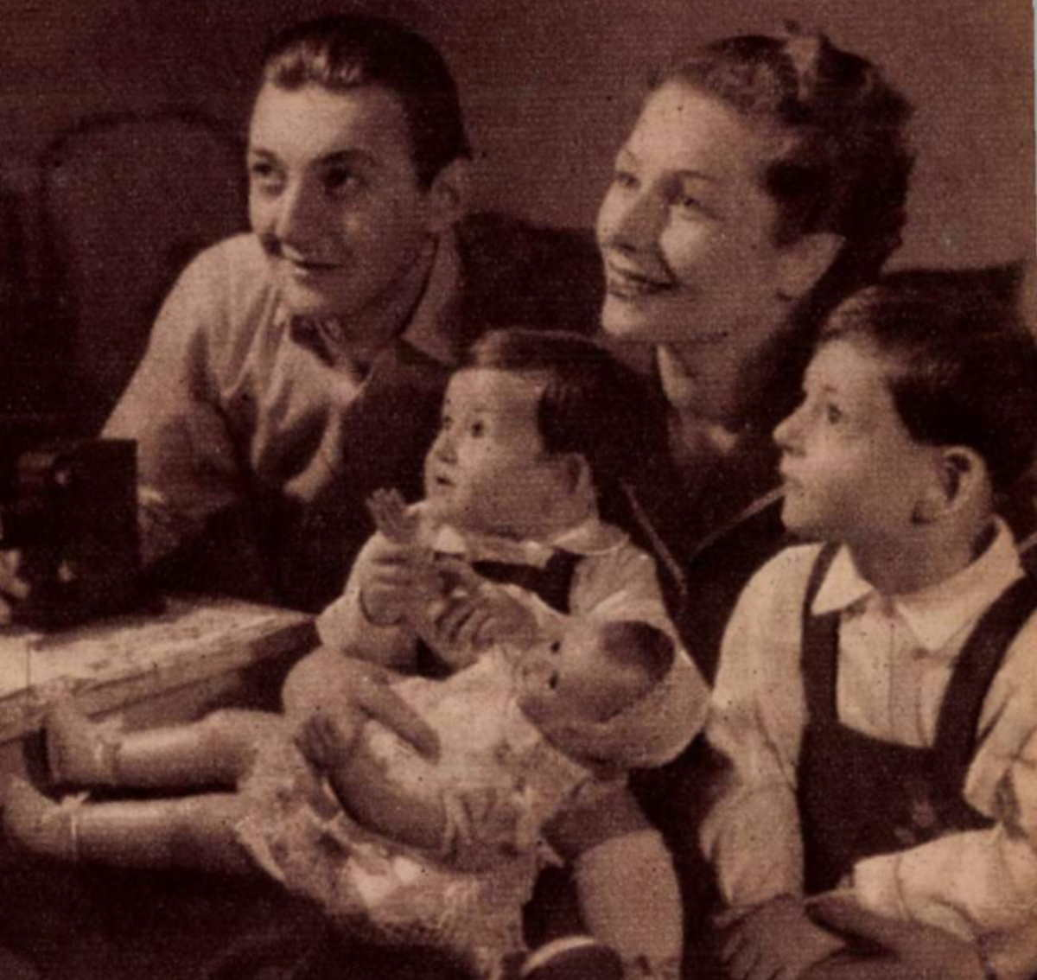
Életrajza
Született: 1928 szeptember 21
Kispest
Iskolái: Árpád Gimnázium
Színház- és Filmművészeti Főiskola
Felesége: Gombos Katalin
Gyermekei: Sinkovits-Vitay András
Sinkovits Mariann
Elhunyt: 2001 január 18
72 évesen
Budapest

Slide 3
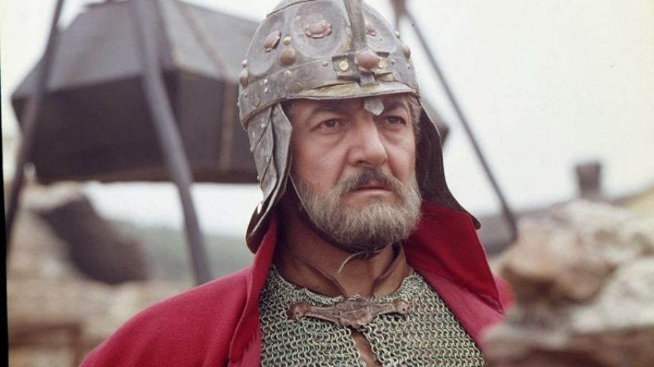
Főbb szerepei
Film:
Egri csillagok I– II. (1968) – Dobó István
Honfoglalás (1996) – Álmos
Színház:
Katona József: Bánk bán – Tiborc, Bánk bán
Madách Imre: Az ember tragédiája – Ádám, Lucifer
Shakespeare: Macbeth – Macbeth
Szinkron:
Hupikék törpikék (1981) rajzfilm – Törpapa, hang
Micimackó kalandjai (1977) rajzfilm – mesélő

Slide 4
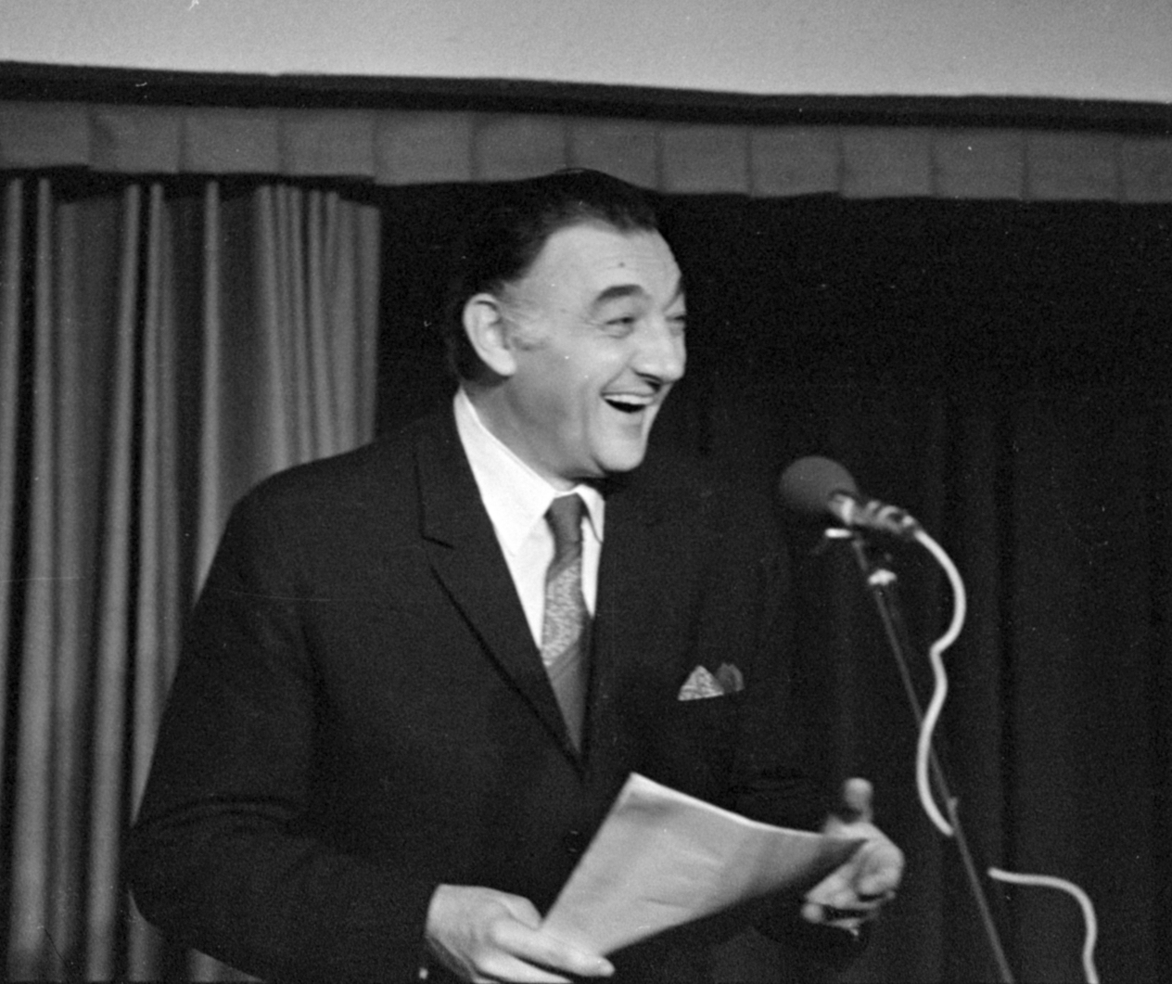
díjai
Jászai Mari-díj (1955, 1962)
Filmkritikusok díja (1961, 1965)
Kossuth-díj (1966)
Érdemes művész (1970)
Kiváló művész (1974)
Kazinczy-díj (1983)
A Nemzeti Színház örökös tagja (1989)
A Magyar Köztársasági Érdemrend középkeresztje (1992)
Magyar Örökség-díj (1996)
Örökös tag a Halhatatlanok Társulatában (1997)
A Magyar Köztársasági Érdemrend középkeresztje a csillaggal /polgári tagozat/ (1998)
Sík Ferenc-emlékgyűrű (1998)
A Nemzet Színésze (2000)

Slide 5
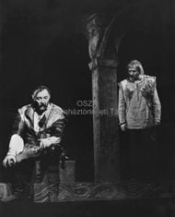
Bánk bán alakítása
„Sinkovits Imre Bánkja… attól a pillanattól kezdve, hogy megtudja miről vitáznak Petúr házában, egy a mai társadalmi valóságunkban alapvetően meglevő és nagyon is pozitív emberi magatartást állít elénk.” (Színház, 1975.)
Sinkovtis tökéletesen mutatja meg az ország sorsáért aggódó embert, aki az ellenkező véleményen lévő embert nem személyükben akarja legyőzni, hanem az elvi vitában akar győzni.
A Melinda jelszó elhangzása után „Sinkovits Imre ebben a pillanatban belsőleg szenvedélyesen megmozdul, a töprengő, mérlegelő és az elvi harcot csak agyában és agyával lefolytatott Bánk minden porcikájával válik jelenlevővé.” (Színház, 1975.)
„Sinkovits Imre a felszított féltékenységet és a Melindával történtekből eredő sérelmet, lelki kínt állítja jól elénk; Bánk „Magyar Ország Nagy-ura” vonását kevésbé.” (Színház, 1975.)

Slide 6
források
https://szinhaz.net/wp-content/uploads/pdf/1975_07.pdf
https://mmakademia.hu/mobil-munkassag/-/record/MMA22077
https://magyarnemzet.hu/kultura/2021/09/sinkovits-imre-eletenek-utolso-estejen-is-jatszott-a-nemzeti-szinhazban
https://nemzetiszinhaz.hu/muvesz/sinkovits-imre/munkassaga

